Slide 1
Đề tài: Tìm hiểu và cài đặt thử nghiệm bộ công cụ ứng dụng cải thiện ảnh
Nhóm: Trần Nguyên Bảo
Nguyễn Văn Bình
Phạm Cẩm Linh
Đặng Trung Nghĩa

Slide 2
Mục lục
1. Yêu cầu của việc cải thiện ảnh
2. Cơ sở lý thuyết của cải thiện ảnh
3. Tìm hiểu một số thuật toán đã được sử dụng
4. Xây dựng kịch bản thử nghiệm và đánh giá

Slide 3
1. Yêu cầu của việc cải thiện ảnh
Đầu vào
Ảnh hoặc các ảnh bị nhiễu, bị mờ, có dấu vết hư hại, không đồng đều về màu sắc, v.v
Đầu ra
Ảnh hoặc các ảnh đã giảm nhiễu, được làm rõ các đối tượng trong ảnh hơn, có sự đồng đều về màu sắc, v.v

Slide 4
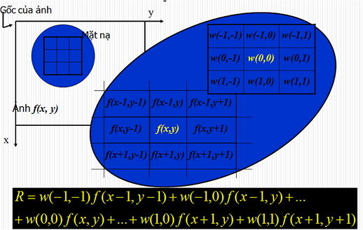
2. Cơ sở lý thuyết của cải thiện ảnh
Một bộ lọc ảnh không gian bao gồm:
1 mặt nạ (thường là hình chữ nhật)
1 phép toán được định nghĩa trước, thực hiện trên các điểm ảnh được bao phủ bởi bề mặt

Slide 5
Quá trình lọc ảnh gồm các bước sau:
Xác định điểm trung tâm mặt nạ
Tại điểm (x,y) đang xét (trùng với tâm mặt nạ), thực hiện phép toán lọc trên các điểm lân cận
Ghi nhận kết quả phép lọc là giá trị mức xám của điểm ảnh (x,y) trong ảnh đầu ra
Lần lượt trượt mặt nạ tới những điểm chưa xét. Lặp lại bước 2. Quá trình lọc kết thúc khi điểm trung tâm mặt nạ lần lượt thăm hết từng điểm ảnh của ảnh đầu vào, ta thu được kết quả đã được lọc ở ảnh đầu ra

Slide 6

Công cụ thử nghiệm
Sử dụng thư viện mã nguồn mở OpenCV, với interface là Python, hoạt động trên hệ điều hành Linux

Slide 7
Kỹ thuật lọc tuyến tính
H(k, l)
H(u, v)
H(z₁, z₂)
X(m,n)
Y(m,n)

Slide 8
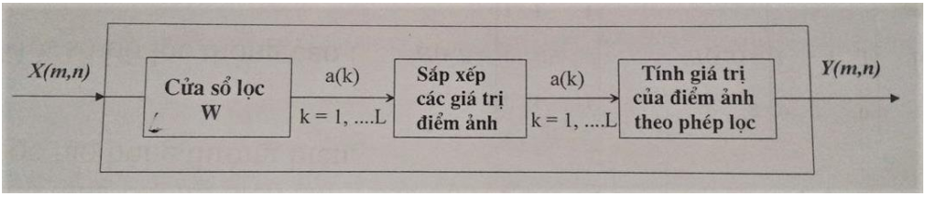
Kỹ thuật lọc phi tuyến

Slide 9
3. Tìm hiểu một số thuật toán
Lọc trung bình (lọc tuyến tính)
Thuật toán
1. Quét cửa sổ lọc lần lượt lên các thành phần của ảnh đầu vào; điền các giá trị được quét vào cửa sổ lọc. 2. Xử lý bằng cách thao tác trên các thành phần của cửa sổ lọc. 3. Tính giá trị trung bình các thành phần trong cửa sổ lọc. 4. Gán giá trị trung bình này cho giá trị điểm ảnh ở đầu ra.

Slide 10
Lọc trung vị (lọc phi tuyến)
Thuật toán
1. Quét cửa sổ lọc lên các thành phần của ảnh gốc; điền các giá trị được quét vào cửa sổ lọc. 2. Lấy các thành phần trong của sổ lọc để xử lý. 3. Sắp xếp theo thứ tự các thành phần trong cửa sổ lọc. 4. Lưu lại thành phần trung vị, gán cho giá trị điểm ảnh đầu ra.

Slide 11
Cải thiện ảnh nhờ kỹ thuật cân bằng sáng
Dùng ở bước tiền xử lý.
Giúp làm giảm sự sai lệch kết quả xử lý do điều kiện ánh sáng khác nhau của cùng 1 nội dung ảnh.
Giải thuật cân bằng sáng:
Thống kê histogram cho ảnh: H(i)H(i).
Áp dụng hàm biến đổi: H′(i)=∑ij=0H(j)H′(i)=∑j=0iH(j).
Chuẩn hóa histogram mới vừa biến đổi (H′(i)H′(i)) về [0, 255].
Mapping mức sáng ảnh kết quả theo H′H′: I′(x,y)=H′(I(x,y))I′(x,y)=H′(I(x,y)). Với I(x,y)I(x,y) là ảnh gốc, I′(x,y)I′(x,y) là ảnh đã cân bằng sáng.

Slide 12
Cải thiện ảnh nhờ hiệu ứng làm mờ ảnh
Dùng ở bước tiền xử lý
Giúp giảm nhiễu, làm trơn ảnh.
Kích thước cửa sổ bộ lọc thường là: 3, 5 , 7, …
Kernel thường là ma trận vuông.
Thường dùng toàn tử convolution để xử lý.
Các bộ lọc làm mờ nhiễu phổ biến: Box Filter, Gaussian Filter, Median Filter.

Slide 13
Bộ lọc làm mờ trung bình( Box Filter)
Thiết kế mỗi giá trị trên bộ lọc bằng 1/(W*H).
Bộ lọc làm mờ Gaussian( Gaussian Filter)
Thực hiện bằng cách nhân chập mảng đầu vào với ma trân Kernel và tổng hợp tất cả để cho mảng đầu ra.
Cho phép thiết lập thêm 2 tham số: Sigma X và Sigma Y( độ lệch chuẩn theo trục x và y tương ứng).
Bộ lọc làm mờ trung vị( Median Filter)
Lấy giá trị trung vị( ở giữa) của dãy số sau khi sắp xếp.
Hiệu quả với nhiễu muối tiêu.
Tham số của bộ lọc thường chỉ là số lẻ.

Slide 14
4. Xây dựng kịch bản và đánh giá

Slide 15
Thanks for listening!

